Slide 1
Inventory Management System
Henry M., Dominik T., Hagen F.

Slide 2
Gliederung
Einleitung
Thematik
Anforderungen
Planung
Zeitplan
Vorgehensmodelle
Spiralmodell
Test Driven Development (TDD)
Entwurf
Architekturdesign
Datenbankentwurf
Pflichtenheft
Fazit
Gewonnenes
Ausblick

Slide 3
Gliederung
Einleitung
Thematik
Anforderungen
Planung
Zeitplan
Vorgehensmodelle
Spiralmodell
Test Driven Development (TDD)
Entwurf
Architekturdesign
Datenbankentwurf
Pflichtenheft
Fazit
Gewonnenes
Ausblick

Slide 4
Thematik
Inventory Management System (IMS)
Lagerverwaltung
Verschiedene Anwendungen
Notes:
Kann von Lagerpersonal & Vertrieb genutzt werden

Slide 5
Anforderungen
Dauerhaftes Speichern, Bearbeiten und Löschen von Komponenten
Anzeigen von Komponenten
Ergonomische Benutzeroberfläche
Datenkonsistenz
Konfiguration der Datenbankverbindung

Slide 6
Gliederung
Einleitung
Thematik
Anforderungen
Planung
Zeitplan
Vorgehensmodelle
Spiralmodell
Test Driven Development (TDD)
Entwurf
Architekturdesign
Datenbankentwurf
Pflichtenheft
Fazit
Gewonnenes
Ausblick

Slide 7
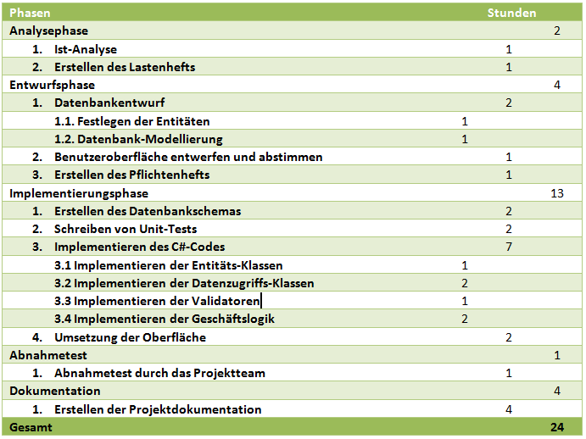
Zeitplan

Slide 8
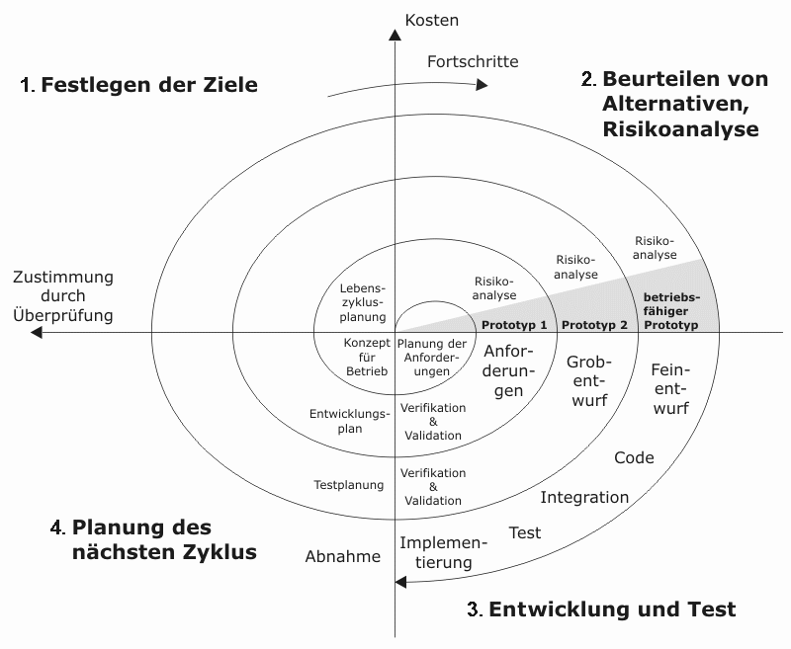
Spiralmodell
Iteratives Vorgehensmodell
Risikobetrachtung
Prototypen
Notes:
Eingreifen bei jedem Zyklus und somit dynamischer als Wasserfallmodell
Zyklus: Festlegen der Ziele, Lösungen planen/Risikoanalyse, Entwicklung/Test, Planen des nächsten Zyklus
Am Ende steht immer ein Prototyp, welcher einen Zwischenstand zum fertigen Produkt darstellt

Slide 9
Test Driven Development (TDD)
Red – Green – Refactor
Unit Tests
Datenbankverbindungen
Einfügen von Daten
Löschen von Daten
Validation

Slide 10
Gliederung
Einleitung
Thematik
Anforderungen
Planung
Zeitplan
Vorgehensmodelle
Spiralmodell
Test Driven Development (TDD)
Entwurf
Architekturdesign
Datenbankentwurf
Pflichtenheft
Fazit
Gewonnenes
Ausblick

Slide 11
Architekturdesign
Notes:
Warum?

Slide 12
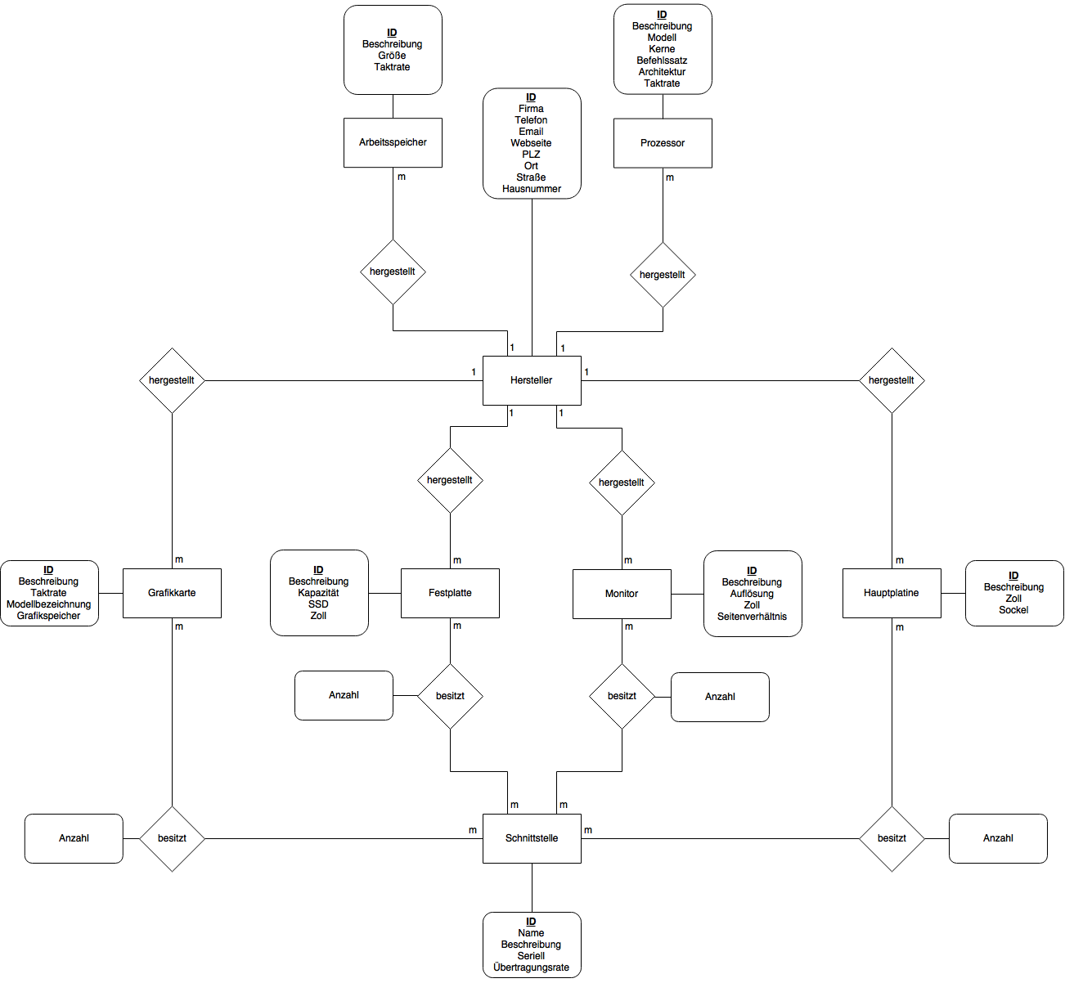
Datenbank Entwurf
Notes:
Link zum Bild

Slide 13
Plichtenheft
C#
MariaDB
Mockups
Validatoren
Windows Presentation Foundation (WPF)

Slide 14
Gliederung
Einleitung
Thematik
Anforderungen
Planung
Zeitplan
Vorgehensmodelle
Spiralmodell
Test Driven Development (TDD)
Entwurf
Architekturdesign
Datenbankentwurf
Pflichtenheft
Fazit
Gewonnenes
Ausblick

Slide 15
Fazit
Gewonnenes
Ausblick
Datenbankentwicklung
Ergonomisches Design
Teamarbeit
Umfangreiche Planung
Erweiterbarkeit
Weitere Entitäten
Benutzer System
Design
Teamarbeit

Slide 16

Fragen?
Notes:
Bild

Slide 17
Quellen
https://www.draw.io/ (Abgerufen: 04.05.2016 12:30)
https://de.wikipedia.org/wiki/Spiralmodell (Abgerufen: 06.05.2016 17:00)
https://de.wikipedia.org/wiki/Schichtenarchitektur (Abgerufen: 06.05.2016 17:15)
http://www.bonjourdefrance.com/image/passe-compose-ou-imparfait-grammaire-bdf-19.jpg (Abgerufen: 06.05.2016 17:15)

